Slide 1
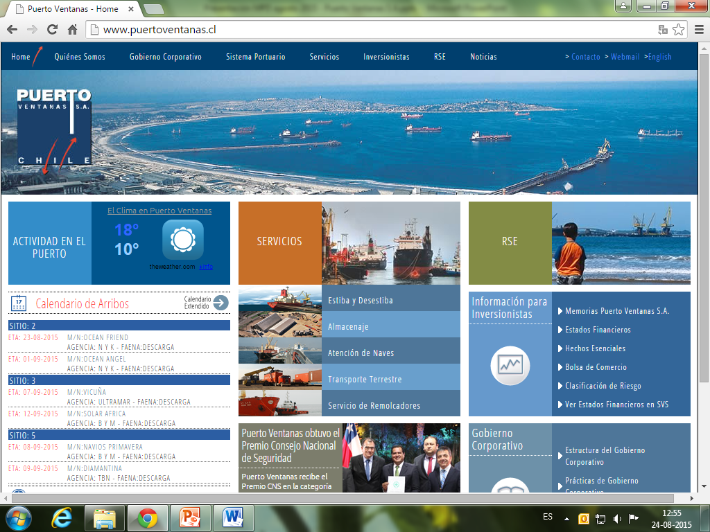
Modelo de Prevención de Delitos de Puerto Ventanas S.A. Ley Nº 20.393. Capacitaciones 2018
Ventanas, Junio de 2018.

Slide 2
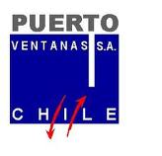
MODELO PREVENCIÓN DELITOS
LINEAMIENTOS CORPORATIVOS
Ley N° 20.393
Porque nace esta ley.?
Ingreso de Chile a la OCDE, obligó a legislar en forma expresa el establecimiento de responsabilidad penal a las personas jurídicas producto de la comisión de determinados delitos.
Publicación diario oficial: 10.12.2009 – ingreso OCDE 15.12.2009.
Delitos que contempla:
Lavado de Activos o dinero
Cohecho de funcionario público. ( Nacional y/o Extranjero).
Financiamiento del terrorismo.
Delito de receptación – Art.456 Bis A. Código Penal.
A quien se aplica o quienes son sujetos de Ley.
Personas Jurídicas de derecho privado con y sin fines de lucro.
Empresas o Instituciones del Estado.

Slide 3
MODELO PREVENCIÓN DELITOS
LINEAMIENTOS CORPORATIVOS
Tipos Penales de la ley 20.393
Cohecho: Coima o soborno, es un delito que consiste en que una autoridad o funcionario público acepta o solicita una dádiva a cambio de realizar un acto debido de su función u omitir y obstaculizar el cumplimiento de un acto, ya sea dicho acto constitutivo o no de delito.
Licitaciones publicas – Interacción con instituciones y funcionarios públicos - Fiscalizaciones.
Lavado de dinero: Blanqueo de dinero, blanqueo de capitales, lavado de capitales, lavado de activos o legitimación de capitales; es el proceso a través del cual es encubierto el origen de los fondos y generados mediante el ejercicio de alguna actividad ilegal o criminal.
Relación con proveedores – contratistas - clientes / área de abastecimiento y logística.
Código de Etica y Conducta para Proveedores.
Financiamiento del terrorismo; Persona u organización que por cualquier medio, solicite, recaude o provea fondos con la finalidad que se utilicen en la comisión de los delitos terroristas de la ley N° 18.314.
Control de las donaciones a instituciones sin fines de lucro.

Slide 4
MODELO PREVENCIÓN DELITOS
LINEAMIENTOS CORPORATIVOS
Modificación por Ley N°20.931 – incorpora delito de receptación.
El que conociendo su origen o no pudiendo menos que conocerlo, tenga en su poder, a cualquier título, especies hurtadas, robadas u objeto de abigeato, de receptación o de apropiación indebida, las transporte, compre, venda, transforme o comercialice.
Control ;Agregar a los contratos con proveedores y prestadores de servicios una nueva cláusula que incorpore el delito de receptación– Código de Ética y Conducta para Proveedores.
Advertencia¡¡: No adquirir productos cuya procedencia se desconozca o le resulte sospechosa, y tener siempre presente que todo lo relacionado con adquisiciones, debe ser entendida que los bienes, insumos u otros materiales que se utilicen para brindar el servicio del contrato, son de origen lícito y de procedencia conocida.
Máximo de la pena cuando el delito fuere cometido por una organización criminal y además constituida como una persona jurídica, se aplicaran las penas establecidas en la ley 20.393.

Slide 5
MODELO PREVENCIÓN DELITOS
LINEAMIENTOS CORPORATIVOS
LEY N° 20.393. Responsabilidad Penal de las Personas Jurídicas.
Para constituir la responsabilidad penal de las personas jurídicas:
Los delitos debieren cometerse directa e inmediatamente en interés de la compañía, para su provecho o beneficio.
Quiénes deben cometerlos?
Sus dueños, controladores, responsables, ejecutivos principales, representantes o quienes realicen actividades de administración y supervisión, siempre que la comisión del delito fuere consecuencia del incumplimiento, por parte de la persona jurídica, de los deberes de dirección y supervisión.
Las personas jurídicas son también responsables por los delitos cometidos por personas naturales que estén bajo la dirección o supervisión directa de alguno de los sujetos recién mencionados.

Slide 6

MODELO PREVENCIÓN DELITOS
LINEAMIENTOS CORPORATIVOS
C Deberes de Dirección y Supervisión:
Según la ley Nº 20.393, los deberes de dirección y supervisión se han cumplido cuando con anterioridad a la comisión del delito, la persona jurídica hubiere adoptado e implementado modelos de organización, administración y supervisión para prevenirlos.
Puerto Ventanas S.A., ha definido su propio MPD, de acuerdo a lo señalado
en la ley 20.393, y contiene los elementos que le permiten cumplir
con estos deberes..…

Slide 7
MODELO PREVENCIÓN DELITOS
LINEAMIENTOS CORPORATIVOS
MODELO DE PREVENCIÓN DE DELITOS (MPD)
El MPD es un sistema de control preventivo y monitoreo permanente, que lleva a cabo PV S.A. sobre los procesos o actividades del negocio que se encuentran expuestas a los riesgos de comisión de delitos de la ley 20.393.
La responsabilidad de adopción, implementación, operación, actualización y supervisión del MPD recae en el Directorio y la Alta Administración de Puerto Ventanas S.A., en conjunto con el EPD.
Nuestro MPD , tiene una dimensión corporativa, compromete a toda la compañía en su gestión y difusión, lo que nos permite desarrollar un enfoque integral de cumplimiento al interior de la organización.
Además de prevenir y gestionar los riesgos de comisión de delitos que puedan hacer responsable penalmente a la empresa.

Slide 8

MODELO PREVENCIÓN DELITOS
LINEAMIENTOS CORPORATIVOS
Principales sanciones que contempla la ley 20.393.
Disolución o cancelación de la personalidad jurídica.
Prohibición temporal o perpetua de celebrar actos
y contratos con los organismos del Estado.
Multas en beneficio fiscal desde 200 hasta 20.000 UTM.
(US$14.000 a US$1.400.000)
Publicación en el Diario Oficial o un diario de circulación
nacional de un extracto de la sentencia. (Afecta
su imagen y reputación.)
MULTAS

Slide 9
MODELO PREVENCIÓN DELITOS
LINEAMIENTOS CORPORATIVOS
Elementos del Modelo de Prevención de Delitos.
Estructura Organizacional del MPD.
Existencia de un Encargado de Prevención de Delitos(EPD), quien depende funcionalmente del Directorio de Puerto Ventanas S.A.
Existe una Política de Prevención de Delitos que proporciona los lineamientos sobre los cuales se sustenta el MPD.
Existe un documento que define Roles y Responsabilidades de las personas que participan en el MPD.
Procedimiento de Prevención de Delitos.
Documento que detalla las actividades a ser ejecutadas por el EPD como parte de los deberes de dirección y supervisión que debe ejecutar la organización.

Slide 10
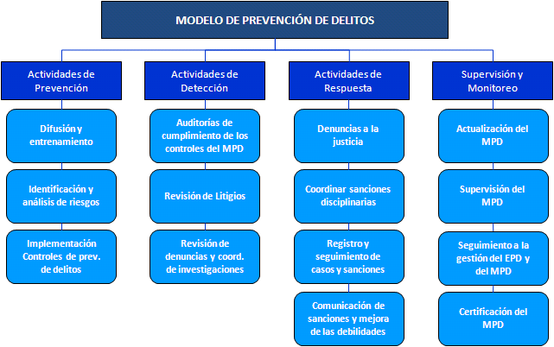
MODELO PREVENCIÓN DELITOS
LINEAMIENTOS CORPORATIVOS
Actividades fundamentales del MPD

Slide 11
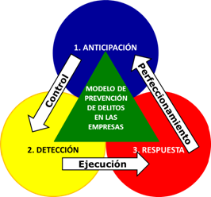
MODELO PREVENCIÓN DELITOS
LINEAMIENTOS CORPORATIVOS

Slide 12
MODELO PREVENCIÓN DELITOS
LINEAMIENTOS CORPORATIVOS
TONE OF THE TOP - (DIRECTORIO)
ÁREA DE ÉTICA Y CUMPLIMIENTO
PREVENIR
- Comunicación y difusión
- Integración de Riesgos
- Políticas Corporativas
DETECTAR
- Supervisión riesgos
RESPONDER Y CORREGIR
- Respuestas a Consultas
- Medidas ante Denuncias
- Capacitaciones
Código de Conducta
- Entrevistas
- Encuestas
- Seguimiento casos
resueltos
- Revisión procesos
internos
- Comité de Ética
- Programa Prevención de
Delitos
- Controles
- Líneas de Consultas y
Denuncias
EMPRESA CUENTA CON HERRAMIENTAS PARA PREVENIR
DAÑOS A SU REPUTACIÓN

Slide 13
MODELO PREVENCIÓN DELITOS
LINEAMIENTOS CORPORATIVOS
Elementos del Modelo de Prevención de Delitos
Áreas de Apoyo al MPD. Su importancia.
Prevenir la ocurrencia de los delitos y entregar soporte al EPD en las actividades de prevención, detección, respuesta y monitoreo que componen el MPD.
Administración y Finanzas - Recursos Humanos – Asesoría Legal Interna y Externa – Auditoría Interna - Contraloría
Ambiente de Control del MPD.
Es la base del MPD, al proporcionar los lineamientos fundamentales respecto de su estructura y funcionamiento.
Lo constituyen las políticas y procedimientos del MPD , así como también por los valores y principios éticos de la organización.
Código de Ética o Conducta - Procedimiento del Canal de Denuncia - Reglamento Interno – Código de Gobierno Corporativo - etc.

Slide 14
MODELO PREVENCIÓN DELITOS
LINEAMIENTOS CORPORATIVOS
Instrumentos Legales y Laborales.
Son la base complementaria del MPD y la ley 20.393 obliga a la ejecución de las siguientes actividades:
Anexo para Contrato de Colaboradores de la compañía. (cláusula ley 20.393)
Anexo para Contrato de Contratistas o Terceros. (Cláusula al Contrato – Nuevo Código de Etica y Conducta para Proveedores)
Reglamento Interno de Orden, Higiene y Seguridad. (Capitulo especial para el MPD)
Acta de declaración de conflicto de interés hasta nivel de supervisor.(Declaración)
Entrega y recepción del Código de Ética Corporativo bajo firma.

Slide 15
Procedimiento de Denuncia.
MODELO PREVENCIÓN DELITOS
LINEAMIENTOS CORPORATIVOS
“La empresa cuenta con un canal de comunicación exclusivo, dedicado a recibir denuncias directas o reservadas(Se mantiene en reserva el nombre del denunciante o anónima), relacionadas con la observancia de sus Políticas, Procedimientos, Valores Corporativos y cualquier tema relacionado con una posible falta ética o irregularidad en el correcto actuar de algún trabajador que requiera la atención de la administración.”
Medios habilitados para canalizar denuncias.
Casilla de correo electrónico; buzon.etico@pvsa.cl
www.puertoventanas.cl, en el link “Prácticas de Gobierno Corporativo”.
Las denuncias deberán efectuarse de buena fe y debidamente fundamentadas, Indicando en lo posible hechos, lugares, fechas referenciales y nombres o cargos de los implicados.
Ante una situación de delito se debe dar cuenta al Ministerio Público o las Policías.

Slide 16
MODELO PREVENCIÓN DELITOS
LINEAMIENTOS CORPORATIVOS
Certificación del MPD
La certificación del MPD es una herramienta que puede utilizar la organización con el fin de corroborar, a través de una entidad externa, la adecuada adopción e implementación del modelo.
Primera Certificación del MPD - 24 de febrero de 2014 – vigencia dos años.
Recertificación del MPD – 15 de marzo de 2016 – vigencia dos años.
Recertificación del MPD – 29 de marzo de 2018 – vigencia dos años.
Nuevo proceso de cumplimiento de pruebas hasta marzo de 2020.
BHCompliance empresa externa certificadora.
El MPD de Puerto Ventanas existe, está implementado y cumple, en todos los aspectos significativos, con los requisitos establecidos en los numerales 1,2 y 3 del art. 4° de la ley 20.393, en relación a la situación, tamaño, giro, nivel de ingresos y complejidad de Puerto Ventanas.

Slide 17

MODELO PREVENCIÓN DELITOS
LINEAMIENTOS CORPORATIVOS
Qué es el Cumplimiento y su importancia..??.
Establecer políticas y procedimientos adecuados y suficientes para garantizar que una empresa, incluidos sus directivos, empleados y agentes vinculados, cumplen con el marco normativo aplicable.
No solo deben considerarse las normas legales, como leyes y reglamentos….. También las políticas internas, los compromisos con clientes, proveedores o terceros, y especialmente los códigos éticos que la empresa se haya comprometido a respetar.
Existen demasiados casos en los que una actuación puede ser legal pero no ética.
Es una cultura organizacional basada en la ética empresarial en donde la compañía debe actuar siempre como un buen ciudadano corporativo.

Slide 18
MODELO PREVENCIÓN DELITOS
LINEAMIENTOS CORPORATIVOS
Cumplimiento en las Empresas
Ley 20.393 Otorga atribuciones de Responsabilidad Penal de las PPJJ
Exigencia de controlar y prevenir la comisión de delitos
Medios y recursos para Prevenir y detectar incumplimientos
Identificar riesgos a los que está expuesta la empresa
Necesario contar con programas de prevención de delitos.
Sistema de sanciones por no respetar programas de prevención
Aplicar controles para la mitigación de los riesgos
Delitos ley 20.393.
Colusión – Fraudes – Conflicto de Interés – Información Privilegiada

Slide 19
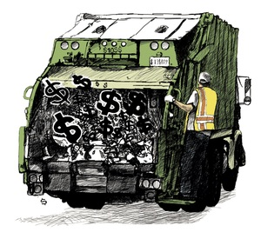



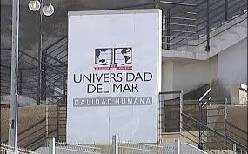
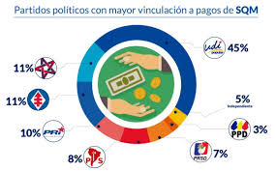




MODELO PREVENCIÓN DELITOS
LINEAMIENTOS CORPORATIVOS

Slide 20


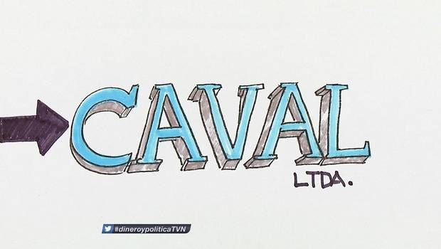

MODELO PREVENCIÓN DELITOS
LINEAMIENTOS CORPORATIVOS

Slide 21
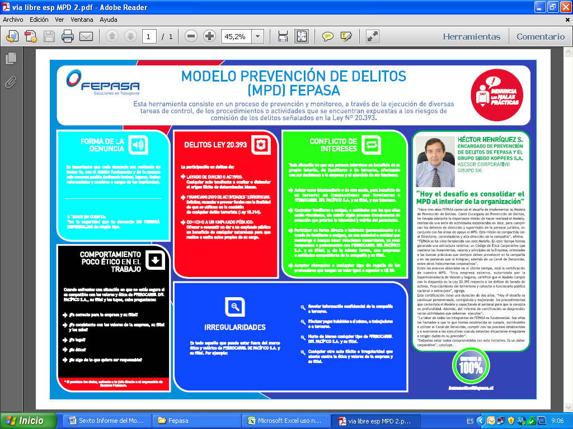
MODELO PREVENCIÓN DELITOS
LINEAMIENTOS CORPORATIVOS
HÉCTOR HENRÍQUEZ STHANDIER
Encargado de Prevención de Delitos
Puerto Ventanas S.A.
Consultas:
hhs@sk.cl
hhs.casem@gmail.com
28371062 – 1064

